Slide 1


Теория вероятностей и математическая статистика
Вебинары

Slide 2

Теория вероятностей и математическая статистика
Урок 5
Проверка статистических гипотез. P-значения. Доверительные интервалы. A/B тестирование

Slide 3
На этом уроке мы изучим:
Что такое статистическая гипотеза.
Нулевые и альтернативные гипотезы.
Статистические критерии для проверки гипотез.
Доверительные интервалы.
А/B тестирование.

Slide 4


Статистическая гипотеза — это предположение
о неизвестном распределении случайных
величин, соответствующих представлениям о явлении, которое изучается.

Slide 5
Различают нулевые и альтернативные гипотезы.

Slide 6
Нулевая гипотеза — это утверждение о свойствах генеральной совокупности, которое кажется правдоподобным, но требует проверки.

Slide 7
Альтернативная гипотеза — любая действительная гипотеза, отличная от нулевой.

Slide 8
Пока не будет доказано, что нулевая гипотеза — ложная, она считается истинной.

Slide 9
Этапы проверки гипотез: 1. Сформулировать основную и альтернативную гипотезы.
2. Выбрать статистический критерий, по которому будет проводиться проверка.
3. Задать уровень значимости α, или вероятность, с которой будет выполняться данная гипотеза.
4. Определить границы области гипотезы.
5. Подвести итоги и сформулировать вывод.

Slide 10
Уровень значимости α — это вероятность ошибки первого рода. Его значение обычно выбирает специалист, проверяющий гипотезу.

Slide 11
Чаще всего для α выбирают значения 0.01 (1 %), 0.05 (5 %), 0.1 (10 %).

Slide 12
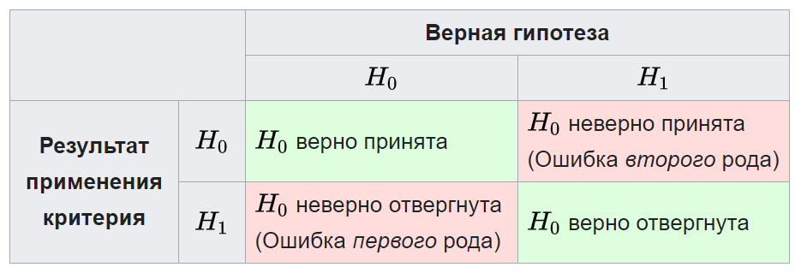
Ошибки 1-го и 2-го рода

Slide 13
Ошибка 1-го рода — это отказ от нулевой гипотезы, несмотря на то, что она верна. Ошибка 2-го рода — это принятие нулевой гипотезы, хотя она не верна.

Slide 14
Примеры: 1. В системе ПВО: «ложная тревога» (ошибка первого рода) и «пропуск цели» (ошибка второго рода). 2. Авторизованные пользователи классифицируются как нарушители (ошибка первого рода) и нарушители классифицируются как авторизованные пользователи (ошибка второго рода). 3. Легитимное email-сообщение классифицировано как спам (ошибка первого рода) и нежелательное сообщение, классифицируется как «не спам» и проходит спам-фильтр (ошибка второго рода).

Slide 15

Уровень достоверности 𝑝 — вероятность правильной гипотезы. Пока не будет доказано, что нулевая гипотеза неверна, считаем ее верной. Уровень значимости 𝛼 будет определять вероятность принятия нулевой гипотезы. Если уровень значимости 𝛼 является вероятностью отклонения правильной гипотезы, то вероятность принятия правильной гипотезы равна: Можно контролировать вероятность ошибки 1-го рода с помощью значения 𝛼, но при этом нет возможности контролировать ошибку 2-го рода — то есть вероятность принятия неверной нулевой гипотезы.
$$p=1 −α$$

Slide 16
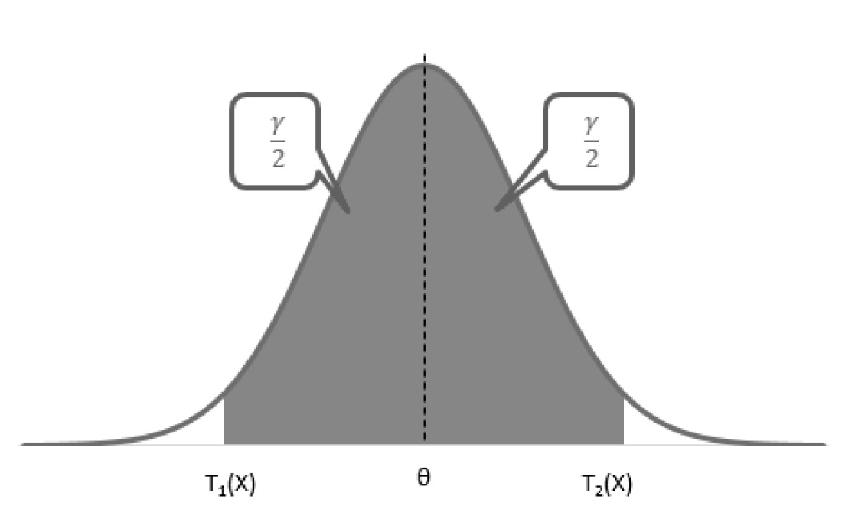
Доверительный интервал вероятности распределения

Slide 17
A / В тестирование — маркетинговый метод, который используется для оценки эффективности веб-страниц и управления ими. Его еще называют сплит-тестированием (от англ. split testing, разделенное тестирование).

Slide 18
При A/В тестировании сравнивают страницы A и B, имеющие разные элементы дизайна (например, цвета кнопки заказа товара). На каждую страницу случайным образом запускают 50 % аудитории сайта и затем сравнивают, какая страница показывает наибольший процент конверсии.

Slide 19
Итоги
Что такое статистическая гипотеза.
Нулевые и альтернативные гипотезы.
Статистические критерии для проверки гипотез.
Доверительные интервалы.
А/B тестирование.

